Slide 4
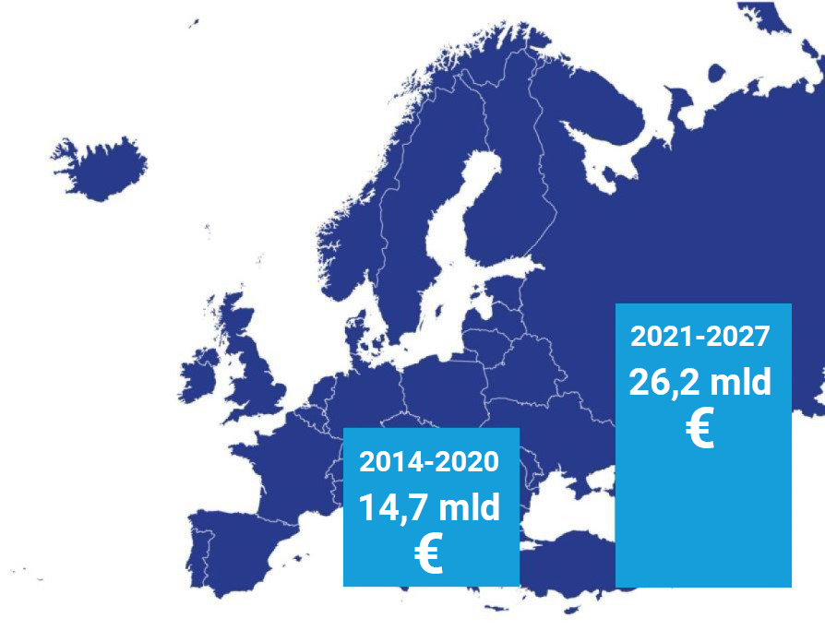
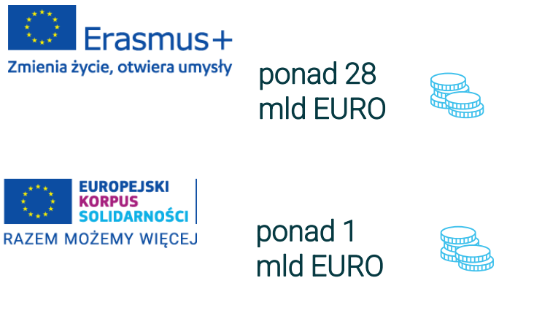
DLACZEGO WARTO ZNAĆ I KORZYSTAĆ ZE WSZYSTKICH MOŻLIWOŚCI PROGRAMU?

Slide 5
Kto bierze udział?
W programie Erasmus+ udział biorą państwa członkowskie UE.
członkowie Europejskiego Stowarzyszenia Wolnego Handlu (EFTA) będący członkami Europejskiego Obszaru Gospodarczego (EOG): Norwegia, Islandia i Liechtenstein
kraje przystępujące, kraje kandydujące i potencjalne kraje kandydujące: Republika Macedonii Północnej, Republika Turcji i Republika Serbii.
Współpraca z krajami spoza UE.
państwa trzecie niestowarzyszone z Programem - mogą kwalifikować się do akcji w ramach programu Erasmus+ 150 krajów świata w należycie uzasadnionych przypadkach i w interesie Unii.

Slide 6
Najczęściej podejmowana tematyka projektów realizowanych w projektach

Slide 7
Struktura Programu Erasmus+
Akcja 1
Mobilności zagraniczne,
Odbiorcami działań są uczestnicy mobilności
Akcja 2
Partnerstwa na rzecz współpracy,
Akcja 3
Europejska młodzież razem
Partnerstwa na rzecz innowacji,
Partnerstwa na rzecz doskonałości
Budowanie potencjału
Niekomercyjne europejskie imprezy sportowe
Akcje Jean Monnet
Wspieranie polityki Unii Europejskiej

Slide 8
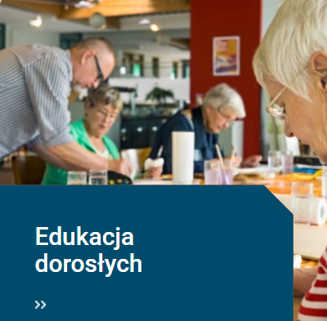
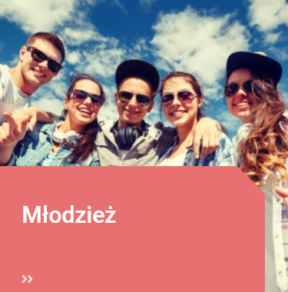
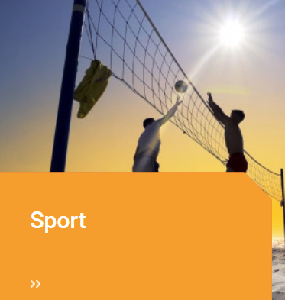
SEKTORY ERASMUS+

Slide 9
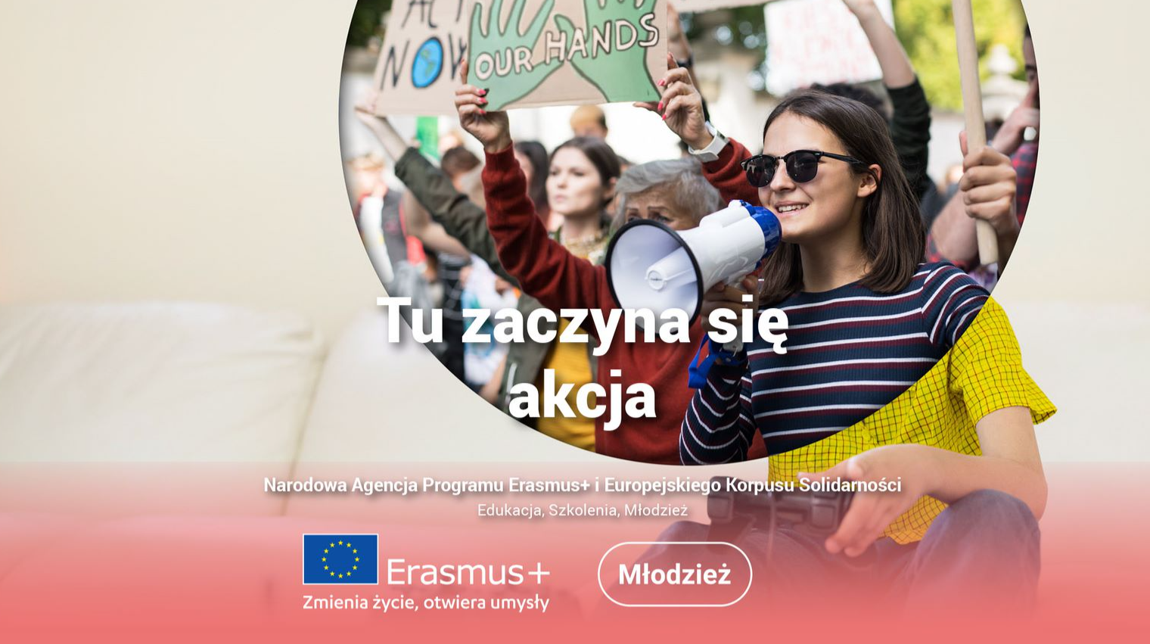
Priorytety w sektorach programu erasmus +
ZACIEŚNIANIE WSPÓŁPRACY MIĘDZY UCZELNIAMI
INNOWACYJNE METODY UCZENIA SIĘ I NAUCZANIA
ROZWIJANIE PROGRAMÓW STEAM I STEM I PROMOWANIE UDZIAŁU W NICH KOBIET
PROMOWANIE WYSOKIEJ JAKOŚCI NAUCZANIA
BUDOWANIE WŁĄCZAJĄCYCH SYSTEMÓW SZKOLNICTWA WYŻSZEGO
ROZWÓJ CYFROWY I EKOLOGICZNY SZKOLNICTWA WYŻSZEGO
PRZECIWDZIAŁANIE NIERÓWNOŚCIOM
WSPIERANIE NAUCZYCIELI
PROMOWANIE NAUCZANIA JĘZYKÓW, STEAM, STEM
ROZWIJANIE WYSOKIEJ JAKOŚCI WCZESNEJ EDUKACJI DLA DZIECI
UZNAWANIE WYNIKÓW KSZTAŁCENIA UCZESTNIKÓW TRANSGRANICZNEJ MOBILNOŚCI
PROMOWANIE AKTYWNOŚCI OBYWATELSKIEJ, ZMYSŁU PRZEDSIĘBIORCZOŚCI SPOŁECZNEJ
PODNOSZENIE JAKOŚCI, INNOWACYJNOŚCI
WZMACNIANIE ZDOLNOŚCI DO ZATRUDNIANIA OSÓB MŁODYCH
WZMACIANIE POWIĄZAŃ POMIĘDZY POLITYKĄ, BADANIAMI A PRAKTYKĄ

Slide 10
Priorytety w sektorach programu erasmus +
POPRAWA DOSTĘPU DO WYSOKIEJ JAKOŚCI ELASTYCZNEGO UCZENIA SIĘ
TWORZENIE ŚCIEŻEK POPRAWY UMIEJĘTNOŚCI, POPRAWA DOSTĘPU
PODNOSZENIE KOMPETENCJI EDUKATORÓW
JAKOŚĆ KSZTAŁCENIA DOROSŁYCH
ROZWIJANIE OŚRODKÓW KSZTAŁCENIA
PROMOWANIE KSZTAŁCENIA WŚRÓD WSZYSTKICH POKOLEŃ
DOSTOSOWANIE KSZTAŁCENIA I SZKOLENIA ZAWODOWEGO DO POTRZEB RYNKU PRACY
ZWIĘKSZANIE ELASTYCZNOŚCI POD WZGLĘDEM MOŻLIWOŚCI
ZWIĘKSZANIE ATRAKCYJNOŚCI VET
JAKOŚĆ W KSZTAŁCENIU ZAWODOWYM
UMIĘDZYNARODOWIENIE ORGANIZATORÓW KSZTAŁCENIA I SZKOLENIA ZAWODOWEGO
ZACHĘCANIE DO PROWADZENIA ZDROWEGO STYLU ŻYCIA
PROMOCJA TRADYCYJNYCH SPORTÓW I GIER
PROMOWANIE EUROPEJSKIEGO TYGODNIA SPORTU
PROMOWANIE WARTOŚCI I UCZCIWOŚCI W SPORCIE
PROMOWANIE EDUKACJI W SPORCIE I POPRZEZ SPORT
WSPIERANIE KARIER DWUTOROWYCH, COACHING
ZWALCZANIE PRZEMOCY, RASIZMU, DYSKRYMINACJI, NIETOLERANCJI

Slide 11
Priorytety horyzontalne:
Każde Partnerstwo musi się odnosić do przynajmniej jednego wybranego priorytetu horyzontalnego lub przynajmniej jednego wybranego priorytetu dla sektora, w którym złożony zostaje projekt.
Priorytety horyzontalne
Włączenie i różnorodność
Uczestnictwo w życiu demokratycznym, wspólne wartości i zaangażowanie obywatelskie
Środowisko i walka ze zmianą klimatu
Transformacja cyfrowa

Slide 12
Działania mobilności w Programie Erasmus+
W sektorze Edukacja Dorosłych programu Erasmus+ uczestnikami działań mobilnościowych mogą być m.in. dorosłe osoby uczące się w organizacjach (dorośli słuchacze) z określonych grup wymagających szczególnego wsparcia edukacyjnego oraz przedstawiciele kadry edukacji dorosłych mogą uczestniczyć w mobilnościach zagranicznych mających na celu rozwój ich kompetencji.
O dofinansowanie projektów mogą starać się organizacje działające w obszarze formalnej, pozaformalnej i nieformalnej edukacji dorosłych o charakterze niezawodowym, takie jak np.: organizacje pozarządowe, uniwersytety trzeciego wieku, uniwersytety ludowe i otwarte, instytucje kultury, ośrodki pomocy społecznej, szkoły ogólnokształcące dla dorosłych, urzędy pracy, władze lokalne.

Slide 13
MUZEUM PALACU KROLA JANA III W WILANOWIE
Akcja 1 – Edukacja dorosłych
Cel projektu
Mobilność edukacyjna osób
Mobilność kadry zajmującej się kształceniem dorosłych
Muzeum Pałacu Króla Jana III w Wilanowie (dalej MPW) złożyło wniosek o realizację projektu z uwagi na chęć umożliwienia swoim pracownikom i współpracownikom, którzy zajmują się edukacją osób dorosłych, wymiany wiedzy i doświadczeń w zakresie organizacji warsztatów rzemieślniczych i zajęć z muzealnikami z zagranicznych placówek, które dysponują taką ofertą i dobrze rozwiniętą metodologią
Rezultaty
Bezpośrednim rezultatem projektu jest rozwój kluczowych kompetencji kadry edukacji dorosłych w muzeach, zdobycie nowej wiedzy, poznanie nowych metod edukacyjnych, poznanie nowych metod pracy i organizacji pracy w instytucjach partnerskich. Uczestnicy zaobserwowali szereg ciekawych rozwiązań w zakresie organizacji oferty edukacyjnej poświęconej tematyce rzemiosła i tradycji dawnych, które mogłyby zostać zastosowane w Muzeum w przyszłości. Syntezą tych obserwacji jest dokument zatytułowany „Rekomendacje dotyczące rozwoju warsztatów rzemieślniczych w Muzeum Pałacu Króla Jana III w Wilanowie”, który został opracowany przez grupę uczestników projektu podczas seminarium podsumowującego i nagłośniającego projekt.

Slide 14
POWIATOWY
URZĄD PRACY
W MALBORKU
Cel projektu
Akcja 1 – Edukacja dorosłych
Mobilność edukacyjna osób
Mobilność kadry zajmującej się kształceniem dorosłych.
Uczestnicy projektu to pracownicy PUP zajmujący się edukacją osób dorosłych oraz kadra zarządzająca zajmują się rozwojem strategicznym.
Powyższe będzie realizowane poprzez:
1. Rozwój kreatywności i innowacyjności pracowników PUP
2. Podniesienie kompetencji dydaktycznych kadry PUP
3. Podniesienie kompetencji 10 pracowników w zakresie posługiwania się językiem obcym
4. Rozwój współpracy międzynarodowej w zakresie kreowania przedsiębiorczości wśród osób bezrobotnych
Realizacja projektu będzie miała istotny wpływ na rozwój instytucji partnerskich biorących udział w projekcie. Dzięki zrealizowanej mobilności wzrośnie jakość usług świadczonych przez Powiatowy Urząd Pracy w Malborku. Mobilność zaowocuje również wprowadzeniem nowych procedur pracy opartych na najlepszych praktykach z Portugalii (programy rządowe, lokalne, pozarządowe, obywatelskie itp.). Nastąpi lepsza identyfikacja potrzeb i rzeczywistych kompetencji przedsiębiorczych klientów urzędu. Ponadto realizacja projektu pozwoli na rozwój współpracy międzynarodowej, zwiększy potencjał i profesjonalizm Urzędu, a także zwiększy wachlarz stosowanych narzędzi i metod pracy.

Slide 15
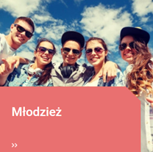
Działania mobilności w Programie Erasmus+
W sektorze Młodzież programu Erasmus+ uczestnikami działań projektowych uprawnione są osoby młode (13-30 lat) oraz osoby pracujące z młodzieżą (bez ograniczeń wiekowych).
O dofinansowanie projektów mogą starać się organizacje pozarządowe posiadające osobowość prawną, grupy nieformalne młodzieży (tylko KA1) oraz organy publiczne na szczeblu lokalnym, regionalnym lub krajowym, działające na rzecz młodzieży lub osób pracujących z młodzieżą, wykorzystujące pozaformalne metody edukacji.

Slide 16
Mobilność pracowników młodzieżowych – przykład
Koordynator: Fundacja Inkubator Innowacji
Dofinansowanie: 19 290 €,
Kraje uczestniczące: Armenia, Francja, Gruzja, Włochy, Mołdawia, Polska
Idea: wykorzystanie tworzenia komiksów jako metody poruszania problemów młodych ludzi, w celu ich lepszego poznania i zrozumienia.
Cele projektu to:
Podnoszenie umiejętności osób pracujących z młodzieżą i liderów młodzieżowych w dziedzinie tworzenia treści komiksów i filmów wideo, zgodnie z odpowiednim podejściem edukacyjnym dla młodzieży.
Tworzenie tematycznych komiksów do wykorzystania po zakończeniu projektu,
Uzupełnienie zestawu narzędzi edukacji pozaformalnej,
Oprócz uczestnictwa w szeregu warsztatów szkoleniowych, uczestnicy mobilności odbyli wizytę studyjną w lokalnym studiu animacji, które angażuje młodych ludzi w kreatywne środowisko technologiczne i wnosi ich wszechstronne i aktywne zaangażowanie w społeczność.

Slide 17
WSPÓŁPrACA ORGANIZACJI I INSTYTUCJI
Akcja 2

Slide 18
AKCJA 2. PARTNERSTWA NA RZECZ WSPÓŁPRACY
Mają na celu opracowywanie, przekazywanie lub wdrażanie innowacyjnych praktyk, a także promują współpracę, wzajemne uczenie się i wymianę doświadczeń na szczeblu europejskim. Wspierają umiędzynarodowienie poprzez umożliwienie współpracy z instytucjami z różnych krajów.
Partnerstwa na małą skalę
Min 2 partnerów z 2 krajów
Czas trwania od 6 miesięcy do 2 lat
Nie ma wyszczególnionych kategorii kosztów
W sektorach: edukacja szkolna, VET, edukacja dorosłych, młodzież, sport
Partnerstwa współpracy
Min 3 partnerów z 3 krajów
Czas trwania od roku do 3 lat
Termin składania wniosków 1 październik 2024 r.

Slide 19
Przykładowe działania:
Zarządzanie
spotkania grupy partnerskiej
ewaluacja
monitoring
działania lokalne
działania promocyjne
Wydarzenia upowszechniające
konferencje
seminaria
warsztaty - dla odbiorców zewnętrznych
Działania edukacyjne Wyjazdy edukacyjne kursy
wizyty studyjne
Zapewnienie trwałości rezultatów
Wdrażanie rezultatów w ramach organizacji partnerskich i poza nimi
Rezultaty
tworzenie i testowanie produktów edukacyjnych tj.:
programy szkoleń
innowacyjne metody pracy
kursy edukacji zawodowej w formule cyfrowej np. e-learning, m-learning
Działania należy podzielić na pakiety robocze.
Każdy pakiet należy wycenić.
Koszty poszczególnych pakietów muszą sumować się do wybranej kwoty dofinansowania.

Slide 20
Budżet stanowi RYCZAŁT na realizację projektu.
Beneficjent co do zasady będzie rozliczany na podstawie realizacji celów projektu.
Działania i ich jakość należy udokumentować (spotkania – listy obecności, program, podsumowanie; praca nad rezultatami – karty czasu pracy itp.)
Podwykonawstwo musi być uzasadnione, nie może obejmować zasadniczych działań np. zarządzania, opracowania rezultatów.
Koszty zarządzania mogą stanowić nie więcej niż 20% wartości projektu.
W przypadku projektów KA210 nie przewiduje się oddzielnego działania na zarządzanie projektem. Koszty zarzadzania powinny być wliczone w koszt poszczególnych działań.

Slide 21
Kto może uczestniczyć w Akcji 2?
Wnioskodawcą może być dowolna organizacja publiczna bądź prywatna, posiadająca osobowość prawną i mająca siedzibę w państwie członkowskim UE lub państwie stowarzyszonym z programem, działająca w obszarze kształcenia, szkolenia, młodzieży, sportu, w innych sektorach społeczno-ekonomicznych lub prowadząca działalność o charakterze przekrojowym, posiadająca odpowiednią akredytację,
Organizacja ta składa wniosek w imieniu wszystkich organizacji zaangażowanych w dany projekt,
Wszyscy partnerzy muszą być wskazani we wniosku,

Slide 22
Partnerstwa współpracy – konstrukcja projektu
We wniosku należy szczegółowo opisać wszystkie elementy metodyki projektu:
Analiza potrzeb i określenie celów
Podział zadań i ustalenia finansowe między partnerami
Harmonogram określający najważniejsze rezultaty
System monitoringu i kontroli
Na jakiej podstawie stwierdzono, że ten projekt jest potrzebny?
Cele wynikające ze zidentyfikowanych potrzeb.
W tym zapewnienie jakości i strategia oceny.
Wskaźniki ilościowe i jakościowe.

Slide 23
Czas realizacji
Budżet
Mobilności
Określenie potrzeb
Komunikacja i współpraca
Zarządzanie ryzykiem
Cele
Rezultaty
Wskaźniki
Monitoring i ewaluacja
Upowszechnienie i trwałość rezultatów
Kluczowe elementy projektu, które trzeba przemyśleć i zaplanować
- zanim przystąpimy do wypełniania wniosku!

Slide 24
Przykłady
Akcja 2

Slide 25
Partnerstwa współpracy - przykład
Wnioskodawca: Miejska Biblioteka Publiczna w Żorach
Kraje partnerskie: Estonia, Portugalia, Holandia
Temat: Odpowiedzialny tata. Edukacja rodzicielska w bibliotece
Cele projektu:
Zbudowanie środowiska wspierającego rozwój ojców i ich rodzin, wsparcie mężczyzn w kształtowaniu odpowiedzialnego ojcostwa oraz pokazanie, jak być aktywnym i spełnionym rodzicem. Realizacja projektu „Odpowiedzialny Tata. Edukacja rodzicielska w bibliotece” pokazała, że czas poświęcony dzieciom to doskonała inwestycja. Szkolenia, warsztaty, spotkania, udział w zagranicznych mobilnościach w celu wymiany dobrych praktyk sprawiły, że uczestnicy projektu lepiej zrozumieli problemy ważnej części użytkowników biblioteki – ojców – ich potrzeby, możliwości, oczekiwania, a czasem ograniczenia.
Rezultat:
nowe kompetencje nabyte poprzez poznanie rozwiązań stosowanych w innych krajach do wykorzystania w pracy bibliotekarza w zakresie działań związanych z pozaformalną edukacją dorosłych,wzrost doświadczenia w pracy z rodzicami, zwłaszcza z ojcami, oraz udział w podobnych inicjatywach, podniesienie świadomości mężczyzn na temat ich roli w życiu dziecka od kołyski do dorosłości i dalej, utworzenie i działalność Klubu Ojców, skupiającego ojców dzieci w różnym wieku, którzy chcą dzielić się swoimi doświadczeniami, umiejętność kreatywnego i krytycznego myślenia, wzrost motywacji i satysfakcji z codziennej pracy, pozytywny wizerunek innych kultur wśród uczestników projektu i lokalnej społeczności, wzrost autorytetu bibliotekarzy i bibliotek jako ośrodków pozaformalnej edukacji, wzrost kompetencji językowych, inspirujący film z realizacji projektu.

Slide 26
Partnerstwa współpracy - przykład
Wnioskodawca: Miejski Ośrodek Pomocy Społecznej w Gdyni
Kraje partnerskie: Słowacja, Niemcy, Polska
Temat: Edukacja jako narzędzie integracji społecznej
Cele projektu:
Poszukiwanie rozwiązań, metod i narzędzi, które pozwoliłyby na podniesienie jakości oferty edukacyjnej i wsparcia w zakresie integracji społecznej osób defaworyzowanych, zmagających się z szeregiem problemów.
Rezultat:
Doskonalenie umiejętności komunikacyjnych, rozwijanie kompetencji do prowadzenia działalności edukacyjnej, poznawanie nowych metod pracy z osobami zagrożonymi wykluczeniem społecznym, poprawa jakości oferowanego wsparcia, stworzenie sieci współpracy i wymiana doświadczeń między Partnerami. Uczestnicy poszerzyli swoją wiedzę i uzyskali szerszy obraz systemów edukacyjnych i wsparcia w krajach partnerskich. Organizacje uzyskały szersze spojrzenie na potrzeby osób wykluczonych społecznie, zwiększyły własny potencjał i umiejętności jego wykorzystania w obszarze zawodowym. Wymiana doświadczeń z kolegami przyczyniła się do wzrostu motywacji wśród pracowników. Poznanie nowych metod, wymiana doświadczeń i opinii z osobami z innych krajów poszerzyły horyzonty intelektualne.

Slide 27
Akcja 2 – KA220 Partnerstwa współpracy
Cel projektu
MUZEUM PALACU KROLA JANA III W WILANOWIE
Głównym celem projektu była wymiana wiedzy i doświadczeń między partnerami konsorcjum w zakresie nawiązywania relacji i angażowania lokalnej społeczności w działalność wolontariacką muzeów oraz nieformalnej edukacji dorosłych na temat budowania narracji na temat europejskiego dziedzictwa kulturowego, przyrodniczego i historycznego.
Konsorcjum projektowe
Partnerzy - Węgry, Włochy)
Rezultaty
Wymiana wiedzą i doświadczeń w zakresie organizacji wolontariackich
Wymiana doświadczeń i wiedzy w zakresie edukacji muzealnej
Zaprezentowali partnerom metodologię standardów obsługi klienta ECHOCAST, która wspiera doskonałą obsługę gości muzeum
Opracowanie narzędzia edukacyjnego – „kostki opowieści” i instrukcje ich stosowania. Materiały są dostępne w Internecie (strona internetowa konsorcjum, platforma wyników).

Slide 28
Partnerstwa współpracy - przykład
Spektrum
Muzeum Narodowe w Krakowie
Współpraca z instytucjami kultury i ośrodkami badawczymi z Wielkiej Brytanii, Włoch, Hiszpanii i Belgii.
Ideą działań jest wypracowanie strategii, dzięki której instytucje kultury (muzea) staną się bardziej przyjazne osobom ze spektrum autyzmu.
Działania projektowe objęły:
warsztaty dla uczniów szkół na temat historii, kultury i tradycji krajów uczestniczących w projekcie,
Wizyty studyjne w instytucjach kultury z krajów partnerskich,
analizę obecnej oferty edukacyjnej, dostępności instytucji kultury,
wymianę dobrych praktyk i inspirację do wypracowania nowych działań dla widzów ze spektrum autyzmu i ich rodzin,
opracowano praktyczne narzędzia, które pomogą ocenić, jakie działania instytucja potrzebuje wdrożyć, by być bardziej otwartą na osoby z ASD i ich rodziny.

Slide 29
Akcja 2 – KA220 Partnerstwa współpracy
MUZEUM NARODOWE W KRAKOWIE
Cel projektu
Głównym celem projektu jest zwiększenie dostępności, zwłaszcza w instytucjach dziedzictwa. Muzea powinny być przyjaznymi i dostępnymi miejscami dla młodych ludzi z ASD. Projekt został zaprojektowany, aby zmienić to nastawienie poprzez kampanie podnoszące świadomość skierowane do personelu muzeów, a także opracowanie i upowszechnienie zestawu praktycznych narzędzi dla instytucji kulturalnych, które pomogą im stać się bardziej przyjaznymi dla osób z ASD.
Konsorcjum projektowe
Partnerzy - FARO. VLAAMS STEUNPUNT VOOR CULTUREEL ERFGOED VZW (Belgium), Outside In Pathways (United Kingdom), UNIVERSIDAD NACIONAL DE EDUCACION A DISTANCIA (Spain), UNIVERSITA DEGLI STUDI ROMA (Italy)
Rezultaty
Dzień Otwarty Spektrum, na który zaprosiliśmy pracowników polskich instytucji kultury, zapoznając ich z narzędziami opracowanymi w ramach projektu i prowadząc praktyczne warsztaty na temat korzystania z tych narzędzi.
Dokumenty i seria filmów dotyczące między innymi :Ogólne wytyczne dotyczące tworzenia muzeów przyjaznych dla osób z autyzmem, narzędzie pomagające zweryfikować poziom dostępności instytucji dla osób ze spektrum autyzmu, zestaw narzędzi edukacyjnych Spektrum wprowadzający innowacyjne metody uczenia się, aby uczynić muzea bardziej przyjaznymi dla osób z autyzmem

Slide 30
INFORMACJE PRAKTYCZNE

Slide 31
5 kroków wnioskodawcy Erasmus+ i EKS
Zapoznaj się z zasadami Programu Erasmus+ oraz z terminami składania wniosków: https://erasmusplus.org.pl/
Stwórz zespół projektowy w organizacji - przeanalizuj potrzeby. Znajdź partnerów zagranicznych do współpracy - stwórzcie wspólnie koncepcję projektu.
Zarejestruj się w systemie EU LOGIN: https://webgate.ec.europa.eu/cas/eim/external/register.cgi
Pozyskaj numer OID dla instytucji rejestrując się na platformie ORS: https://webgate.ec.europa.eu/erasmus-esc/index/organisations/register-my-organisation
Wypełnij i złóż wniosek: https://webgate.ec.europa.eu/app-forms/af-ui-opportunities/#/erasmus-plus

Slide 32
Aby dowiedzieć się więcej…
Gdzie szukać informacji?
https://erasmusplus.org.pl/strony-informacyjne/dla-wnioskodawcow/jak-zlozycwniosek/
https://webgate.ec.europa.eu/erasmus-esc/index/
Przewodnik PL do składania wniosków:
https://webgate.ec.europa.eu/fpfis/wikis/x/44XuKg
Jak złożyć wniosek o projekt:
https://erasmusplus.org.pl/jak-zlozyc-wniosek-o-projekt
Instrukcja na temat nowego modelu finansowania w projektach Akcji 2. (j.ang)
https://erasmusplus.org.pl/brepo/panel_repo_files/2022/02/10/28fowp/handbook-on-the-lump-sum-funding-model-key-action-.pdf
Formularze online:
Open Calls - Higher Education | Erasmus+ and European Solidarity Corps programmes (europa.eu)

Slide 33
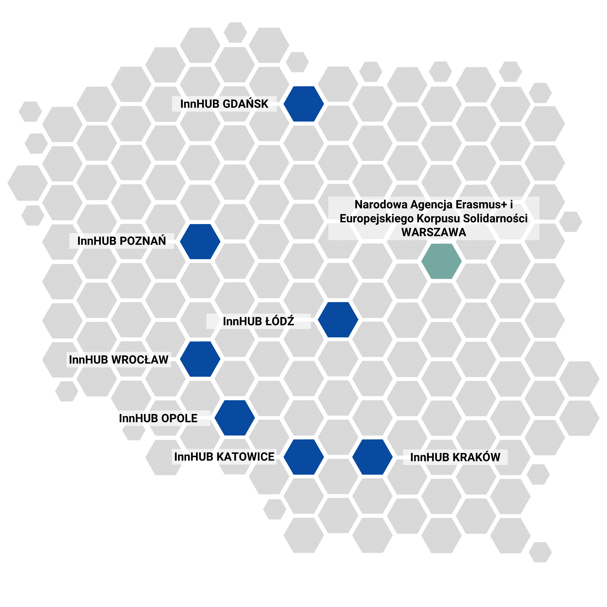
ERASMUS+ InnHUB kim jesteśmy?

Slide 34
Dziękuję za uwagę!
Łucja Gasik-Rachubińska
Biuro ds. współpracy z regionami | Erasmus+ InnHUB Gdańsk
Fundacja Rozwoju Systemu Edukacji
Narodowa Agencja Programu Erasmus+
Aleje Jerozolimskie 142A | 02-305 Warszawa
572-674-979
lgasikrachubinska@frse.org.pl
Więcej informacji na stronie:
https://erasmusplus.org.pl

